Slide 1
信息安全数学基础
北京科技大学计算机系
王昭顺教授
zhswang69@163.com
wzs1969
Notes:
介绍课程基本情况、教学设计基本理念、教学方法

Slide 2
第一章: 整除与同余
整数的最大公因子
整数同余概念及其应用
中国剩余定理
二次剩余
素性测试
原根
Notes:
这一章内容主要应用于公钥密码
第一次内容，在RSA算法中应用，

Slide 3
引入
公钥密码算法RSA
1.取两个随机大素数p和q
2.计算n=p×q,φ=(p-1)(q-1)
3.随机选择整数e，满足e和φ最大公因子为1
4.计算d(0<d<φ ),使得d×e≡1(mod φ)
5.公钥为(n, e),私钥为d
6. 将明文x加密得密文 y ≡ x^{e}(mod n)
7. 密文y解密得明文 x ≡ y^{d}(mod n)
Notes:
非常简单的一个算法；y<n,x<n
同学们我们一起看看一下，看看您能理解那些步骤

Slide 4
第一阶段学习目标
能描述整数模运算和同余的概念
能解释整数同余的主要性质
1
Notes:
下面我们首先看两个和我们今天课程相关的概念

Slide 5
1.2.1 整数模运算和同余定义
定义1.17(模运算) 对于整数a,m>0,a÷m=q(余r)的余数r定义为a模m, 记为a(mod m)
定义1.18(同余) 对于整数a,b,m>0, 如果m|(a-b), 则称a与b模m同余，记为: a≡b(mod m)
例1： 3≡8(mod 5);
13≡18(mod 5);
12与18模5不同余
Notes:
都可以看懂了 =比mod优先与等于

Slide 6
1.2.2 整数同余基本性质
公钥密码算法RSA
1.取两个随机大素数p和q
2.计算n=p×q,φ=(p-1)(q-1)
3.随机选择整数e，满足e和φ最大公因子为1
4.计算d(0<d<φ), 使得d×e≡1 (mod φ)
5.公钥为(n, e), 私钥为d
6. 将明文x 加密得密文y=x^{e}(mod n)
7. 密文y 解密得明文x=y^{d}(mod n)
如何计算?
Notes:
157^19491001 (mod 101)=?

Slide 7
1.2.2 整数同余基本性质
定义1.19 设a≡b(mod m)， c≡d(mod m)，则：
（1）a+c≡b+d(mod m)
（2）ac≡bd(mod m)
（3）对任意的整数x,y，均有ax+cy≡bx+dy(mod m);
Notes:
这就是模同余关于加法的性质，真正应用更多是乘法，
下面你们的任务就是以小组形式发现乘法性质

Slide 8
1.2.2 整数同余基本性质
定义1.20 设a≡b(mod m)，则：
若k|m⇒a≡b(mod k)；
k是正整数⇒ak≡bk(mod mk);
若(c,m)=1，并且ac≡bc(mod m)⇒a≡b(mod m);
若a≡b(mod m1)，a≡b(mod m2)，并且（m1,m2)=1⇒a≡b(mod m1m2)，
n是正整数⇒a^{n}≡b^{n}(mod m);
设f(x)=a_{n}x^{n}+…+a₁x+a₀为整系数多项式⇒f(a)≡f(b)(mod m)

Slide 9
第二阶段学习目标
能计算整数模逆元
1
Notes:
下面我们首先看两个和我们今天课程相关的概念

Slide 10
1.2.3 整数模逆元计算
公钥密码算法RSA
1.取两个随机大素数p和q
2.计算n=p×q,φ=(p-1)(q-1)
3.随机选择整数e，满足e和φ最大公因子为1
4.计算d(0<d<φ),使得d×e≡1(mod φ)
5.公钥为(n, e), 私钥为d
6. 将明文x 加密得密文y=x^{e}(mod n)
7. 密文y 解密得明文x=y^{d}(mod n)

Slide 11
1.2.3 整数模逆元计算
定义1.21(模同余逆元): 称整数b(0<b<m)为a模m逆元是指b满足a×b≡1(mod m)
849502577896647102021499618970019642690137449562173 ×b ≡ 1 (mod 2⁵²¹-1) ??
如何求b?
Notes:
157位素数， 48位整数

Slide 12
回顾
定理1.8 设a,b不全为0，则存在整数s,t，使得
Notes:
26=17+9；17=9+8；9=8+1；8=8*1+0
17*-3+26*2=1

Slide 13
1.2.3 整数模逆元计算
推论1.22 设整数a,m(m>0)，a模m的逆元存在当且仅当(a,m)=1。 设此时整数s,t满足
此时s被m除的余数为a模m逆元。
例1：已知17与26的最大公因子为1，所以17模26逆存在。由于：
由于
，所以17模26逆元为23

Slide 14
第三阶段学习目标
4.3 学习目标
能描述完全剩余系概念
能解释完全剩余系的性质

Slide 15

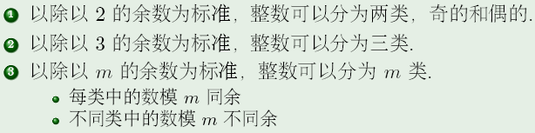
1.2.4 完全剩余系
同余是一个等价关系：
设a，b，c，n为整数，则
具有自反性、对称性、传递性
利用同余可以对整数进行划分：

Slide 16
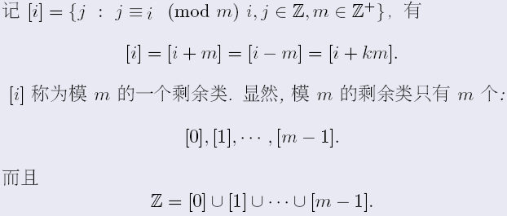
定义1.23 给定m>0，对每个0≤i≤m-1，称集合
是模m的一个剩余类[i], 即
余数相同的整数构成m的一个剩余类。
这里 表示不相交的子集合的并。

Slide 17
1.2.4 完全剩余系
定义1.24
注：{0,1,…,m − 1}称为模m的最小非负完全剩余系
{1,2,…,m }称为模m的最小正完全剩余系
定理1.25 整数集合A是模m的完全剩余系充要条件是A中含有m个整数且A中任何两个整数对模m不同余。

Slide 18
1.2.4 完全剩余系
例2：已知集合{0,6,7,13,24}是模5的一个完全剩余系, {0+3,6+3,7+3,13+3,24+3}是否是模5的完全剩余系？{0*2,6*2,7*2,13*2,24*2}是否是模5的完全剩余系?
例3：已知集合{0,1,2,3,4,5}是模6的一个完全剩余系，
{0+4,1+4,2+4,3+4,4+4,5+4}是否是模6的完全剩余系？
{0*2,1*2,2*2,3*2,4*2,5*2}是否是模6的完全剩余系?
一般问题：设{x₁,x₂,…,x_{m}}是模m的一个完全剩余系，如何判断{b+x₁,b+x₂,…,b+x_{m}}和{ax₁,ax₂, ☹…,ax_{m}}是否是模m的一个完全剩余系？
Notes:
例2例3提问

Slide 19
1.2.4 完全剩余系
定理1.26 设m≥1，(a,m)=1，若{x₁,x₂,…,x_{m}}
是模m的一个完全剩余系，则
{ax₁+b,ax₂+b,…,ax_{m}+b}也是模m的完全剩余系。
证明：只需证明： ,若x_{i} ≠ x_{j}，
则 ax_{i} + b ax_{j} + b (mod m)。
假设ax_{i}+b≡ax_{j}+b(mod m)，
则ax_{i}≡ax_{j}(mod m)，且(a,m)=1，
所以x_{i}≡x_{j} (mod m)

Slide 20
第四阶段学习目标
4.3 学习目标
能描述简化剩余系概念
能解释简化剩余系的性质

Slide 21
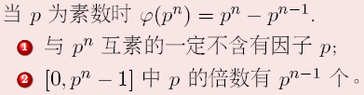
1.2.5 简化剩余系
定义1.27 设R是模m的剩余类，对于任意a∈R，有(a,m)=1，则称R是模m的一个简化(既约)剩余类。
注：
定义：模m的所有简化剩余类个数等于Euler函数ϕ(m)
注： 就是0，1，...，m-1中与m互素的数的个数。
显然，如果p 是素数，则ϕ(p)=p-1
21

Slide 22
1.2.5 简化剩余系
例4：模4有两个简化剩余类：
K₁= {…, −7 , −3, 1 , 5 , 9 ,… }
K₃= {…, −5 , −1 , 3 , 7 , 11 , … }
定义1.28 对于正整数m，从模m的每个简化剩余类中
各取一个数x_{i},构成一个集合{x₁,x₂,…,x_{ϕ(m)}}，
称为模m的一个简化剩余系(简称为简化系)。
显然，集合{1, 3, 5, 7}是模8的简化剩余系。
例5：集合{9, −5, −3, −1}也是模8的简化剩余系

Slide 23
1.2.5 简化剩余系
定理1.29 整数集合A是模m的简化剩余系充要条件是：
① A中含有ϕ(m)个整数；
② A中的任何两个整数对模m不同余；
③ A中的每个整数都与m互素。
问题：{x₁,x₂,…,x_{ϕ(m)}}为简化剩余系，整数a, b满足什么样条件时，集合
{ax₁+b, ax₂+b,…, ax_{ϕ(m)}+b}
构成模m的简化剩余系？
b=0
Notes:
让学生分组讨论

Slide 24
1.2.5 简化剩余系
定理1.30 设a是整数，(a,m)=1，B={x₁,x₂,…,x_{ϕ(m)}}
是模m的简化剩余系，则集合
A = {ax₁, ax₂,…, ax_{ϕ(m)}}
也是模m的简化剩余系。

Slide 25

引入
今天是星期三，2天后是星期几？5⁶⁶⁰天后是星期几？
如何求模幂？
需要用欧拉定理
Notes:
5 to the power 660
After the lesson “Equivalent modulo and Its Application”
You will find it easy

Slide 26
第五阶段学习目标
4.3 学习目标
能利用剩余系性质证明欧拉定理
能利用剩余系性质解释欧拉数计数公式

Slide 27
1.2.6 欧拉定理
定理1.31 设m是正整数，(a,m)=1，
则a^{ϕ(m)}≡1(mod m)
证明：设{x₁,x₂,…,x_{ϕ(m)}}是模m的一个简化剩余系，
则{ax₁,ax₂,…,ax_{ϕ(m)}}也是模m的简化剩余系，
所以ax₁ax₂…ax_{ϕ(m)} ≡ x₁x₂…x_{ϕ(m)}(mod m)，
即a^{ϕ(m)}x₁x₂…x_{ϕ(m)} ≡ x₁x₂…x_{ϕ(m)} (mod m)
得 (x₁x₂…x_{ϕ(m)}, m) = 1
所以a^{ϕ(m)}≡1(mod m)

Slide 28
1.2.6 欧拉定理
例6：今天是星期三，313¹⁵⁹天后是星期几?
解：313¹⁵⁹
所以由欧拉定理得
从而5¹⁵⁹=(5⁶)²⁶5³
≡5³ (mod 7)
5³=25⋅5≡4⋅5≡6 (mod 7)
即 313¹⁵⁹被7除余数为6, 从而313¹⁵⁹天后是星期二
推论 设p是素数,若（a，p）=1,则：
a^{p-1}≡1(mod p)
Notes:
星期三

Slide 29
1.2.6 欧拉定理
定理1.32 Fermat小定理
证明：
（1）若(a,p)=1，由ϕ(p)=p-1和Euler定理：
a^{p-1}≡1(mod p)
因此a^{p}≡a(mod p)
（2）若(a,p)=p, 则a^{p}≡0(mod p), 定理成立。
Fermat小定理的作用：简化模幂运算
5¹⁵⁹(mod 7)≡(5⁷)²²5⁵（mod 7）
≡5³(mod 7)≡6(mod 7)

Slide 30
实际应用中，经常需要计算大整数的方幂a^{k}(mod n)。为快速计算模幂运算，通常采用“平方-乘”算法。
设k的二进制表示为k=a₀+a₁·2+...+a_{r}·2^{r}, a_{i}=0 or 1
先计算连续平方：
t₀≡a(mod n),
t₁≡a²(mod n),
t₂≡t₁²≡a²²(mod n),
...
t_{r}≡t_{r-1}²≡a^{2r}(mod n),
再计算连续乘：
a^{k}=t_{i1}×t_{i2}×...×t_{is}
其中0≤i₁<i₂<...<i_{s}≤r, (a_{i1},...,a_{is})是(a₀,a₁,...,a_{r})中所有的1

Slide 31
例：计算23³⁵ (mod 101)
解：35=1+1·2+1·2⁵
t₀≡23(mod 101)
t₁≡t₀²≡24(mod 101)
t₂≡t₁²≡71(mod 101)
t₃≡t₂²≡92(mod 101)
t₄≡t₃²≡81(mod 101)
t₅≡t₄²≡97(mod 101)
23³⁵=t₀×t₁×t₅=23×24×97≡14(mod 101)

Slide 32
1.2.7 欧拉数计数
定理1.33 若m₁,m₂∈N，(m₁,m₂)=1。设：
分别是模m₁与m₂的完全剩余系，则
A = { m₁y + m₂x | x∈X，y∈Y }
是模m₁m₂的完全剩余系
证明：当x遍历m₁的一个完全剩余系，y遍历m₂的一个完全剩余系时，生成的m₁y+m₂x有m₁m₂个，而且对m₁m₂两两不同余，所以m₁y+m₂x遍历m₁m₂的一个完全剩余系。
否则，若有：
则有：
x₁≡x₂(mod m₁)
y₁≡y₂(mod m₂)

Slide 33
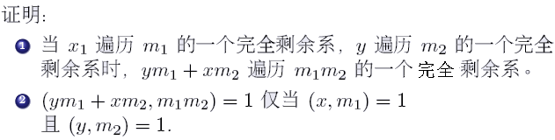
1.2.7 欧拉数计数
定理1.34 若m₁,m₂∈N，(m₁,m₂)=1，设：
分别是模m₁与m₂的简化剩余系，则
A = { m₁y + m₂x | x∈X，y∈Y }
是模m₁m₂的简化剩余系
Notes:
讨论一下，需要证明什么

Slide 34
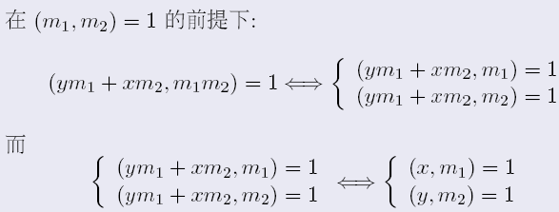

证明：
即：

Slide 35
1.2.7欧拉数计数
定理1.35 设m,n∈N,(m,n)=1,则ϕ(mn)=ϕ(m)ϕ(n)
证明：若X,Y分别为模m,n的简化剩余系，
则{my+nx|x∈X，y∈Y }是模mn的简化剩余系。
即有{my+nx}有ϕ(mn)个整数。
另一方面，{nx}有ϕ(m)个整数，
{my}有ϕ(n)个整数,
从而{my+nx }有ϕ(m)ϕ(n)个整数
故有 ϕ(mn)=ϕ(m)ϕ(n)

Slide 36
1.2.7 欧拉数计数
定理1.36 设n是正整数，p₁,p₂,…,p_{k}是它全部素因数，
证明：设n的标准分解式是
由定理1.35得到：
对任意的素数p，
ϕ(p^{α})等于数列1,2,…,p^{α}-1中与p^{α}互素整数的个数
从而定理得证。

Slide 37
